Slide 1


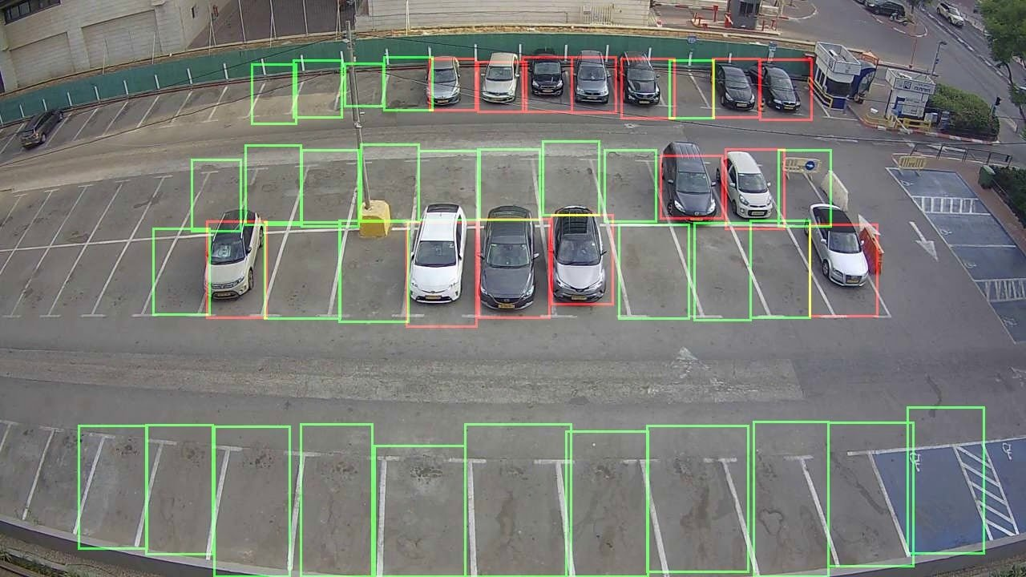


Nhóm 7
Ứng dụng học sâu trong phân loại vị trí đậu xe

Slide 2







Nhóm 7
Mỹ Tâm
Thành viên
Thanh Tâm
Minh Thảo

Slide 3


Mục lục
01.
Giới thiệu
03.
Xây dựng mô hình
02.
Dữ liệu
04.
Kiềm thử mô hình
Nhóm 7

Slide 4


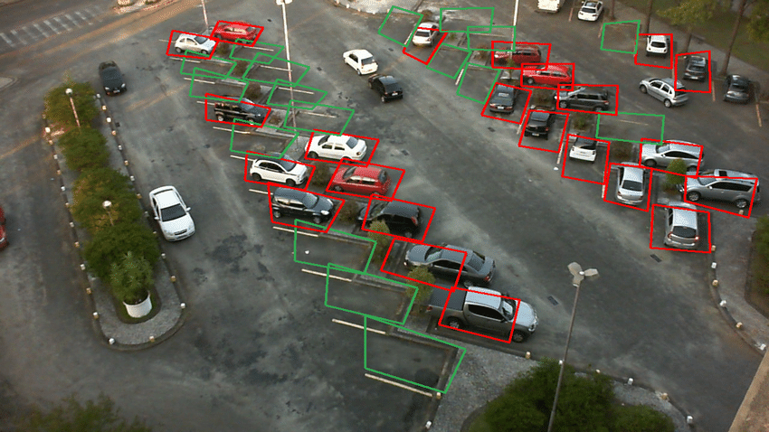
Nhóm 7
Lý do chọn đề tài
01. Giới thiệu
Việc tìm chỗ đậu xe, đặc biệt là trong các khu vực thành phố hoặc giờ cao điểm, thường khó khăn. Đồng thời, nó ảnh hưởng tiêu cực đến môi trường do lượng khí thải từ các phương tiện giao thông.
Một hệ thống có khả năng cung cấp thông tin cập nhật về vị trí của các điểm đỗ xe trống gần nhất sẽ giúp người lái xe lên kế hoạch phù hợp, giảm thời gian tìm kiếm và giảm lượng khí thải không cần thiết.

Slide 5


Nhóm 7
Tổng quan hệ thống
Mô hình CNN:
Mạng neural tích chập (Convolutional Neural Network - CNN) là một loại mạng neural đặc biệt, được thiết kế để xử lý dữ liệu dạng lưới như hình ảnh.
CNN bao gồm nhiều lớp tích chập quét qua hình ảnh, sử dụng các bộ lọc đánh dấu các vùng của hình ảnh tương ứng nhất với bộ lọc bằng cách trượt một cửa sổ k×k qua hình ảnh và tính toán tích chập giữa giá trị điểm ảnh của cửa sổ và giá trị điểm ảnh của bộ lọc.

Slide 6
Nhóm 7
Tổng quan hệ thống
Phương pháp:
Dữ liệu:
Xây dựng hệ thống phát hiện chỗ đậu xe trống theo dạng từ trên xuống (Top-down):
Hình ảnh bãi đỗ xe được phân đoạn thành các hình ảnh riêng biệt của từng chỗ đậu xe.
Sử dụng mạng neural tích chập (CNN) để phân loại từng hình ảnh chỗ đậu xe là trống hay có xe.
Sử dụng bộ dữ liệu PKLot từ Kaggle
Công cụ:
Sử dụng các thư viện như TensorFlow, Keras, OpenCV, matplotlib, imbalanced-learn.

Slide 7


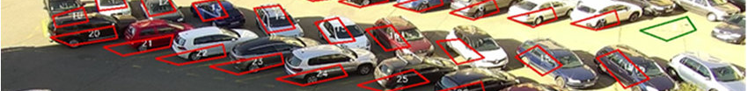
Nhóm 7
Thu thập và xử lý dữ liệu:
Image Capture: Thu thập hình ảnh từ các bãi đỗ xe với các điều kiện thời tiết và ánh sáng khác nhau.
Image Preprocessing: Tiền xử lý hình ảnh bao gồm cắt, thay đổi kích thước và điều chỉnh để phù hợp với mô hình nhận diện.
02. Dữ liệu

Slide 8
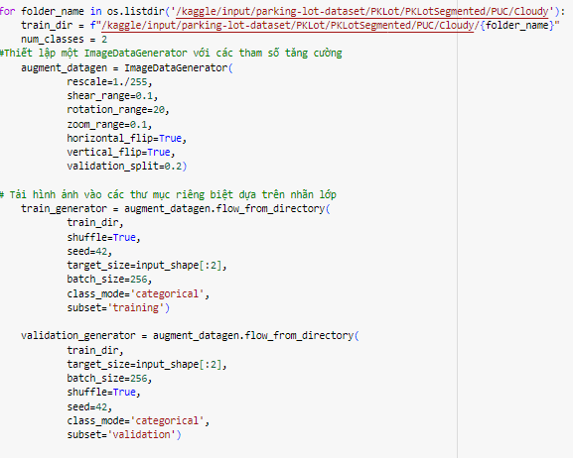

Thu thập dữ liệu
Nhóm 7

Slide 9
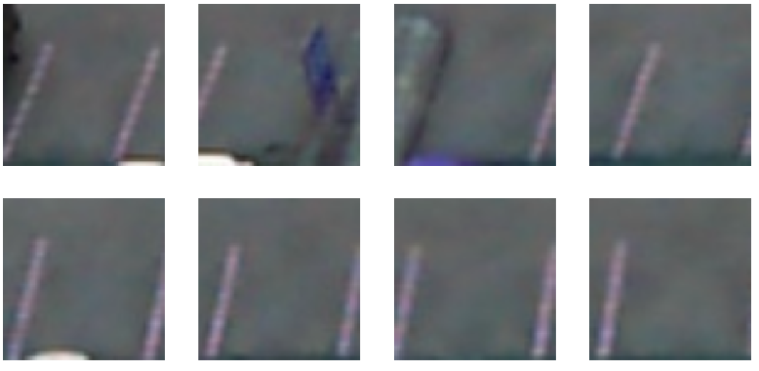


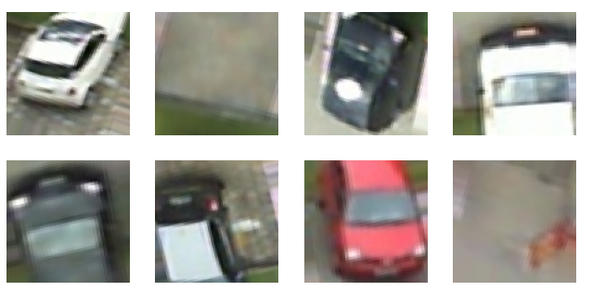

Tiền xử lý dữ liệu
Nhóm 7

Slide 10
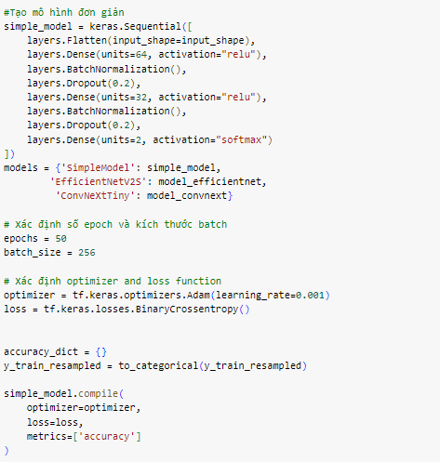
Nhóm 7
03. Xây dựng mô hình

Slide 11
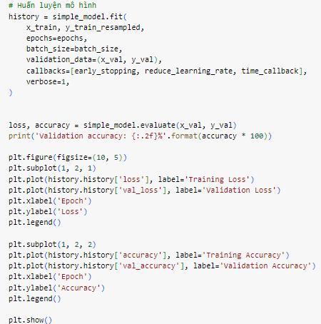



Nhóm 7
Huấn luyện và đánh giá
Số lượng epochs: 50
Batch_size: 256
Kết quả huấn luyện
Độ chính xác: 97%

Slide 12

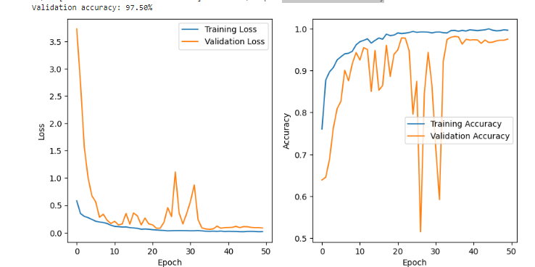

04. Kiểm thử mô hình
Hiển thị các vùng đỗ xe được nhận diện và kết quả phân loại qua biểu đồ và hình ảnh.
Nhóm 7

Slide 13
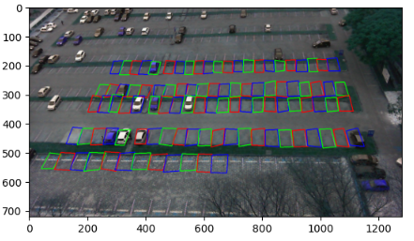
Nhóm 7

Slide 14


Cảm ơn thầy và các bạn đã lắng nghe
Nhóm 7

